Slide 1
Chemie v archeologii

Slide 2
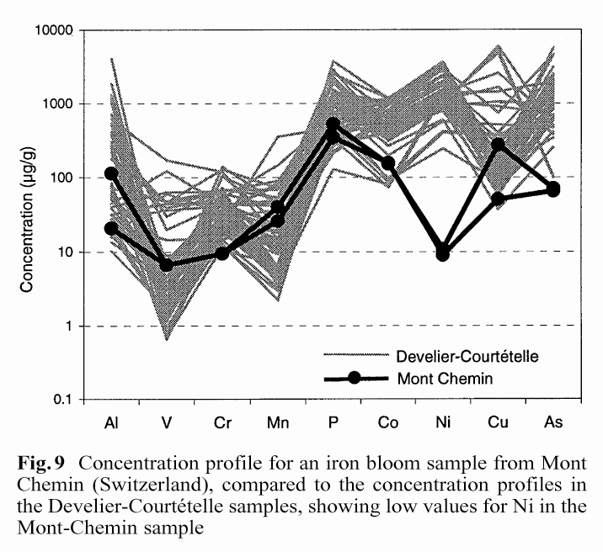
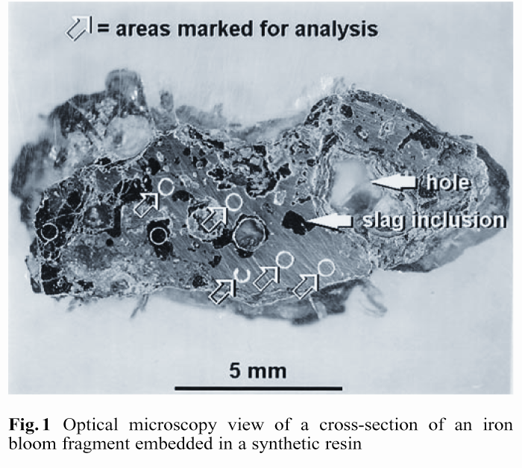
Provenience železa

Slide 3
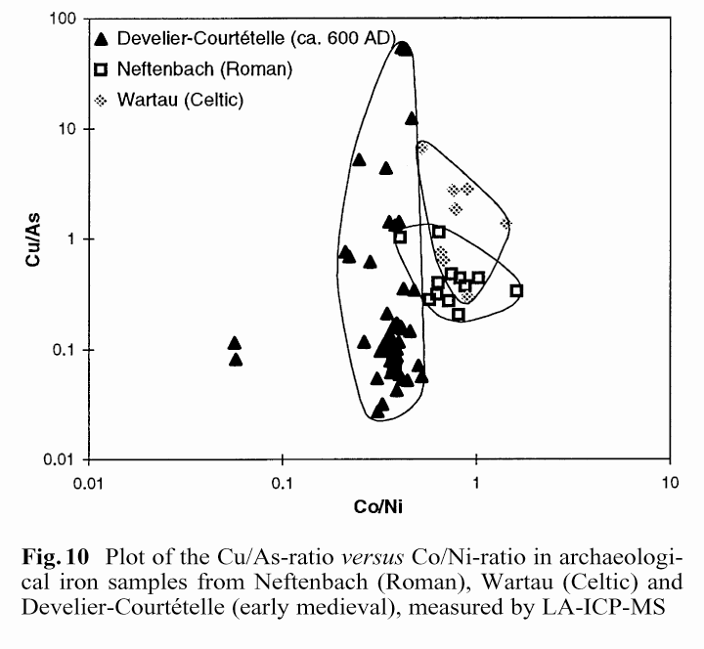

Slide 4
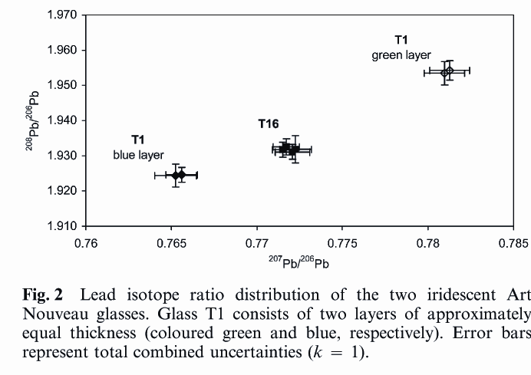
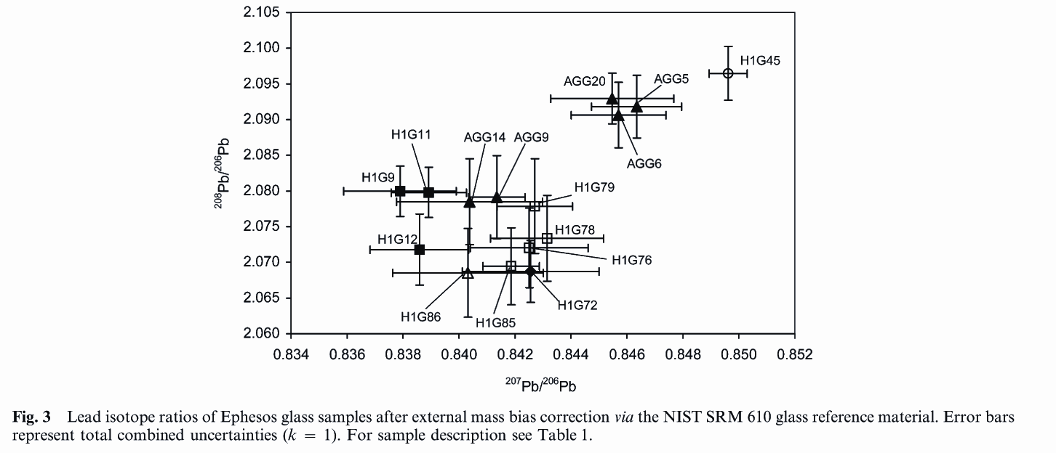
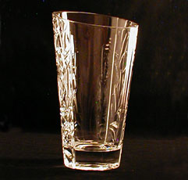
Analýza izotopových poměrů
Sklo „Art nouveau“

Slide 5
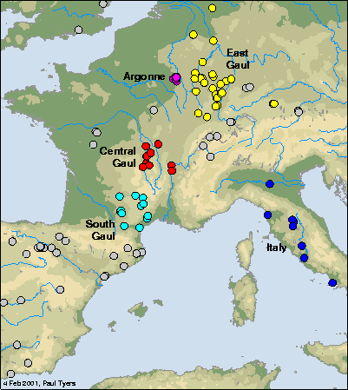
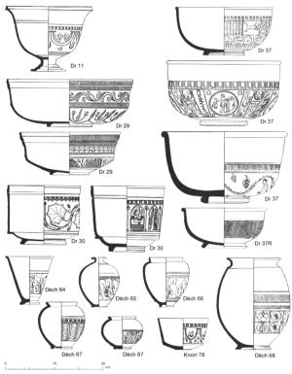
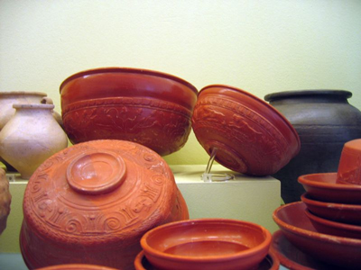
Terra sigillata

Slide 6
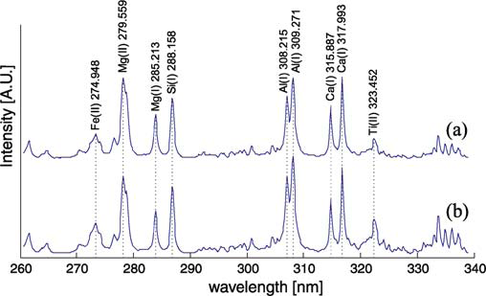
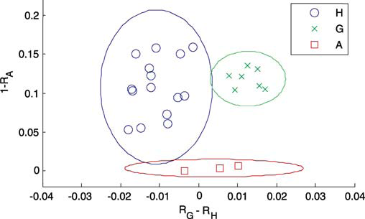
LIBS spektra
Hispánský vzorek, H5
Galský vzorek G3
Discriminační analýza výsledků (elipsy odpovídají 90% hladiny významnosti)

Slide 7
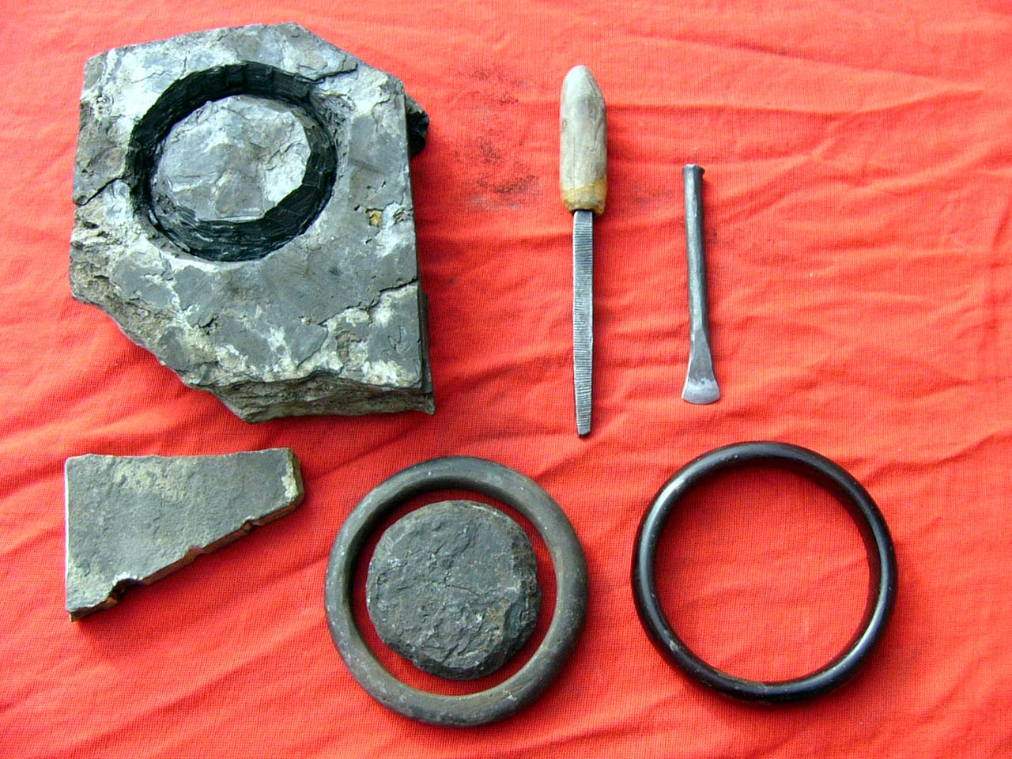
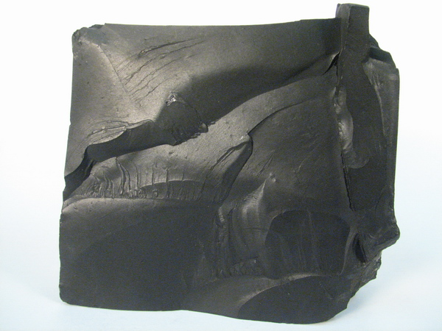
Sapropelit (švartna)
Vzniká metamorfózou sapropelu – usazeniny vniklé anaerobním rozkladem odumřelých částí vodních rostlin a planktonu. Sediment tmavohnědé až černé barvy, podobný břidličné hornině vystupuje v nadloží černého uhlí především v kladensko-rakovnické oblasti, kde byl systematicky těžen a obráběn Kelty .

Slide 8
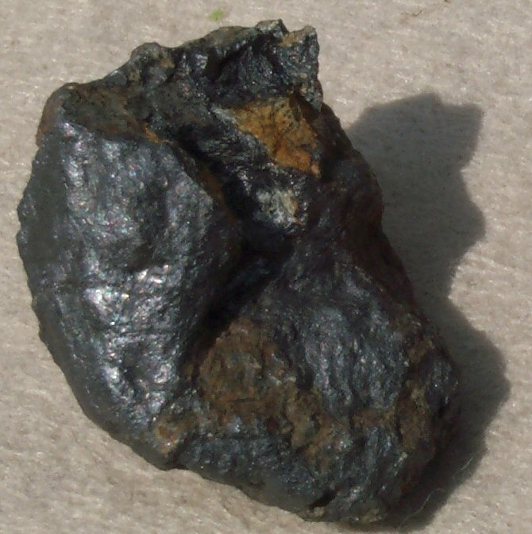
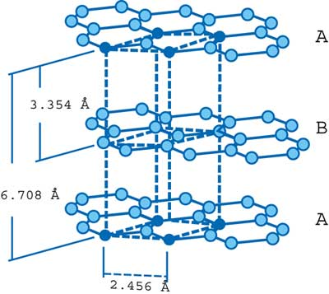
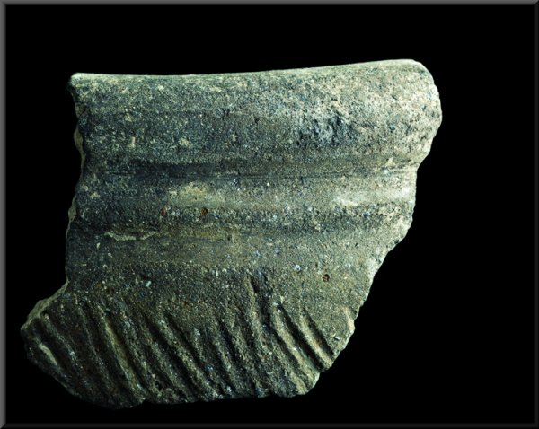
Grafit
Tvoří pigment ve vápencích a jílovitých břidlicích. Ložiska grafitu vznikají při přeměně usazených hornin ze zbytků organických látek a tvoří vrstvy nebo čočkovitá tělesa v rulách, svorech, fylitech nebo mramorech.

Slide 9
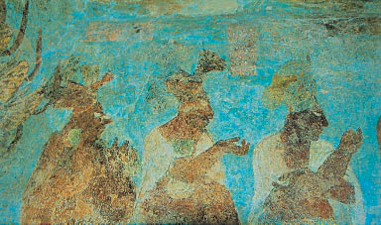
Mayská modř

Slide 10
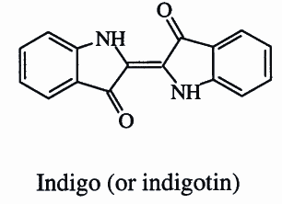
Mayská modř
The crystal structure of palygorskite: Projection along the a-direction, showing the various coordination polyhedra above and schematic presentation of the channels in the lattice

Slide 11
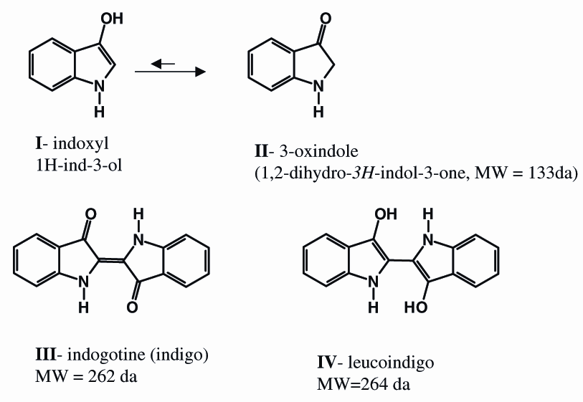

Slide 12
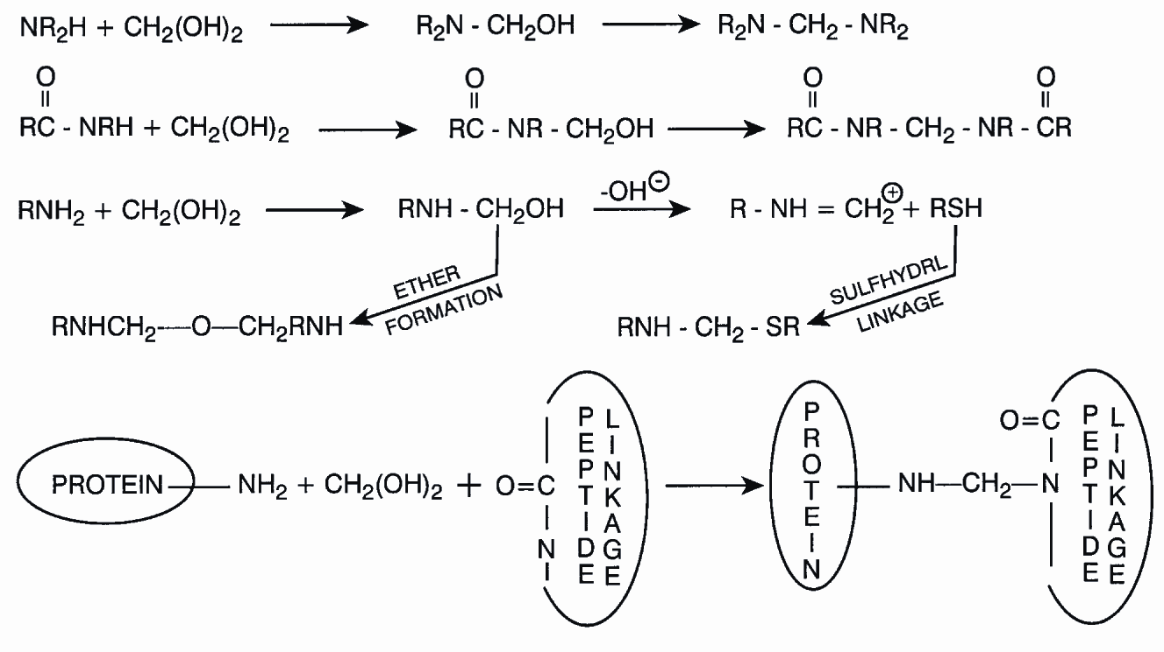
Reakce proteinů s formaldehydem
Reakcí volné aminoskupiny proteinu s formaldehydem vzniká Schiffova báze. Tato reakce se uplatňuje při konzervaci anatomických preparátů formalínem (35-40 % vodný roztok formaldehydu). Též mumifikace (USA)

Slide 13
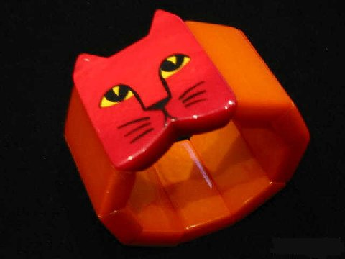
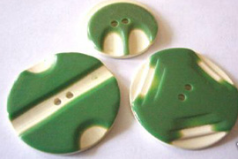
Galalit (umělá rohovina) byl objeven roku 1897 a v roce 1899 patentován Adolphem Spittelerem a Wilhelmem Krischem. Roku 1900 byl předveden na pařížské světové výstavě. Říká se, že na počátku všeho byla kočka zapomenutá v laboratoři, která převrhla láhev s formalínem do své misky s mlékem. Pravděpodobnější je pokus o využití konzervačních vlastností formalínu proti degradaci kaseinové hmoty. Tento materiál znamenal převrat v knoflíkářském průmyslu možností různých strukturálních efektů a možností imitovat celou řadu materiálů: rohovinu, želvovinu, slonovinu, dřevo, apod. Ve 30. letach byl rovněž používán při výrobě šperků, per, držadel deštníků, kulečníkových koulí a kláves (nahradil slonovinu), aj. Galalit je nehořlavý a dá se snadno leštit. Svojí porozitou je ideální pro barvení. Nelze ho tavit, vyrábí se ve formě desek a trubek k mechanickému opracování.

Slide 14
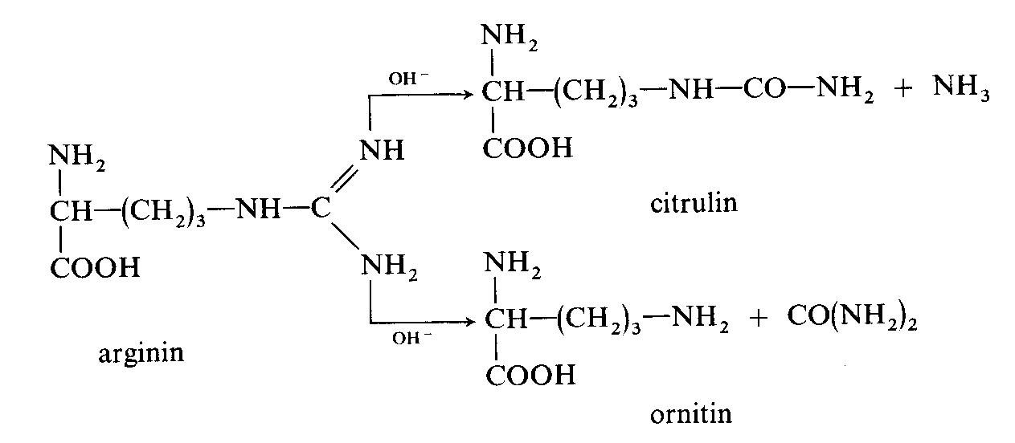
Rozklad argininu v alkalickém prostředí
V alkalickém prostředí dochází k rozkladu argininu na ornithin (za vzniku močoviny) a/nebo, méně často, na citrulin (za vzniku amoniaku). Reakce je významná hlavně v pozdějším stupni alkalické degradace kolagenu.
Reakce se uplatňuje m.j. i při loužení usně.

Slide 15
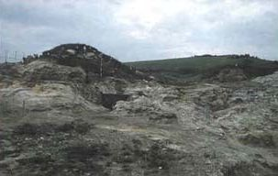
Horka-Ondrej
Existují pokusy o využití reakce k datování kostí. Metoda selhala při datování lebky z paleolitické lokality Skalka u obce Horka-Ondrej na Spiši. Vysoký obsah ornitinu indikoval paleolitické stáří, radiokarbonové datování ukázalo, že jde o novověký materiál.
V roce 1988 v travertinu u Hôrky-Ondreje našla lidská lebka. Objev však hned od počátku budil u mnoha archeologů podezření, protože šlo o lebku zcela moderního typu. Jak se nakonec ukázalo, pochyby byly zcela na místě – šlo o podvod. Roku 2003 se k němu v televizi přiznali dva brigádníci, v době vykopávek teprve patnáctiletí. Vedoucí archeologické brigády jim prý slíbila, že najdou-li něco „velkého“, dostanou volno a navíc i nějakou tu korunu odměny. A tak se snažili. Na starém hřbitově ukradli lebku, čtyři dny ji máčeli v termálním prameni, pak ji zakopali na lokalitě a další den opatrně „objevili“.

Slide 16
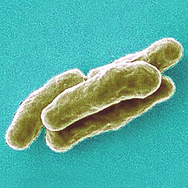
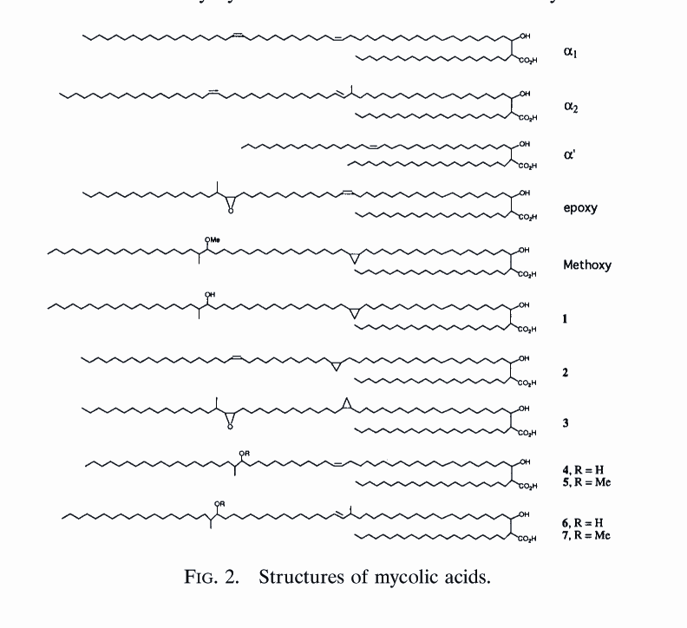
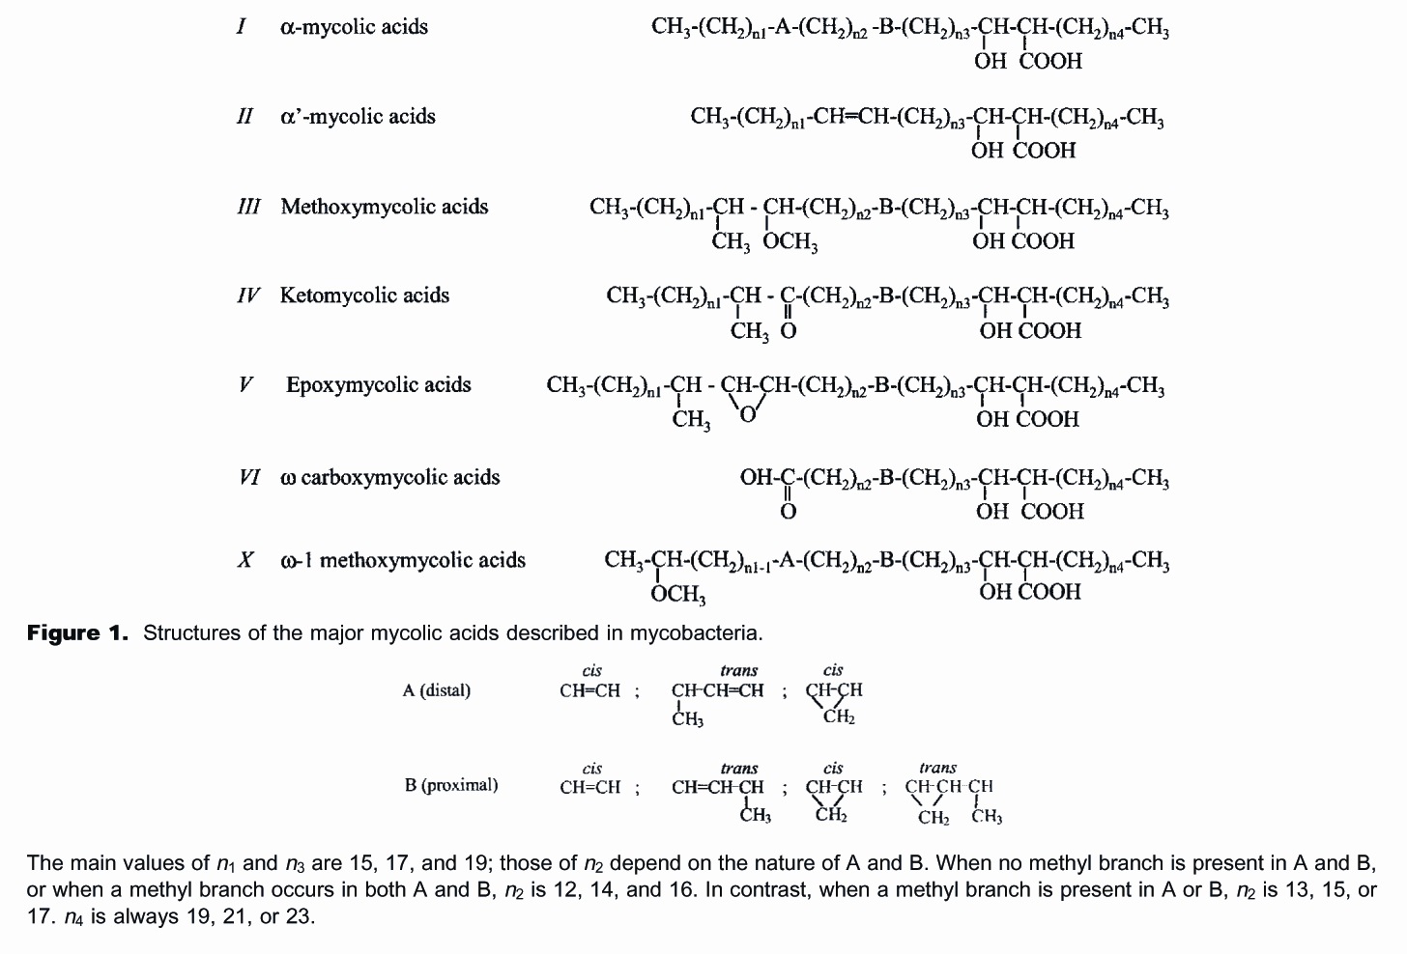
Mykolové kyseliny
Součást buněčných stěn mykobakterií.

Slide 17
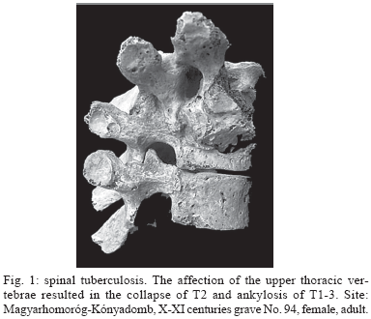
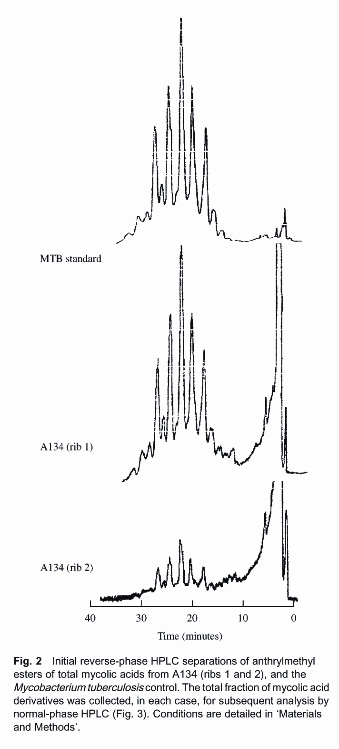
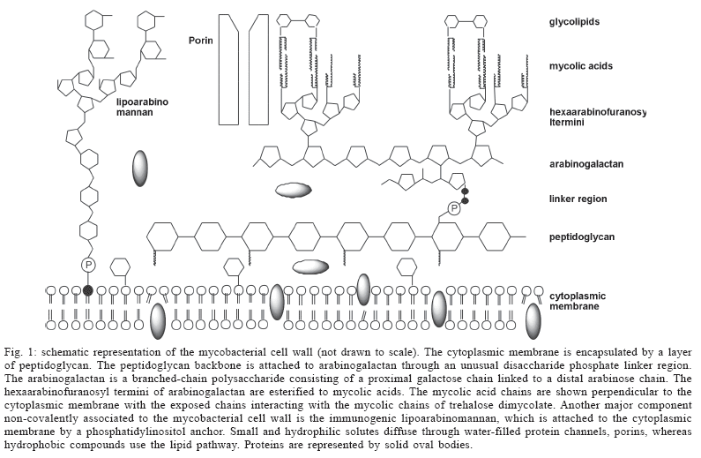
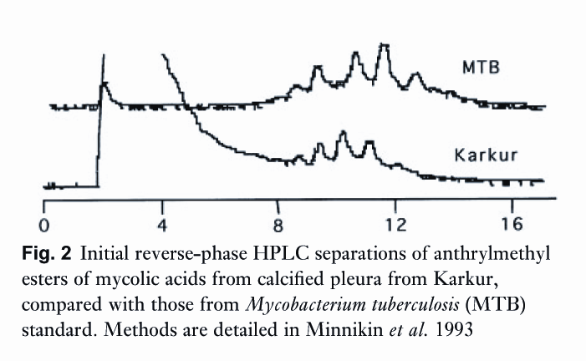
Mykolové kyseliny

Slide 18
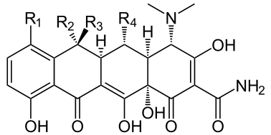
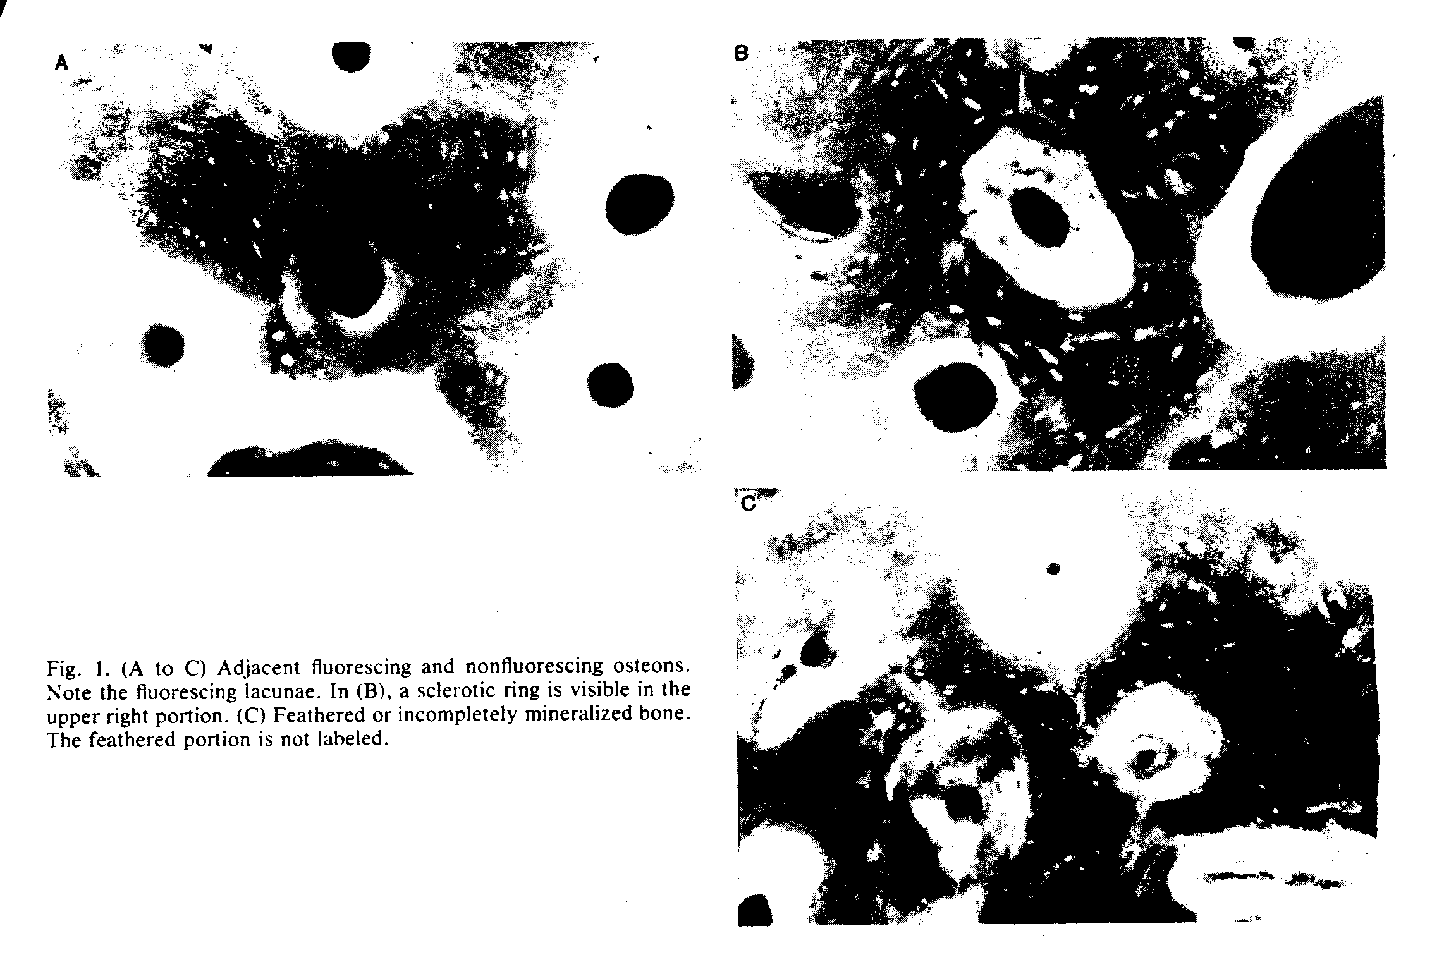
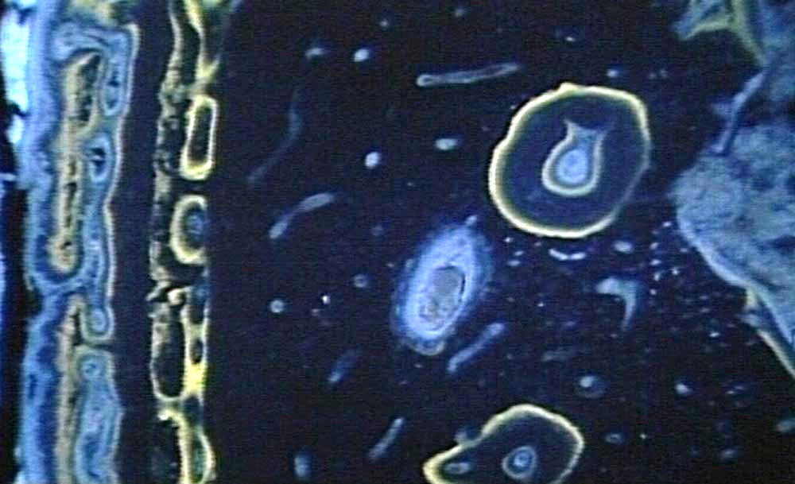
Tetracykliny
Antibiotika (od konce 40. let)
Produkty metabolismu plísní a mycet (např. Streptomycety)

Slide 19
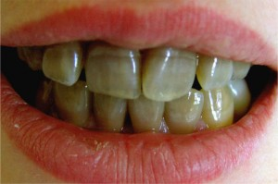
Působení plísní
změny histologické struktury (krátery, tunely) – plísně i bakterie
červenofialové změny na kostech (možnost záměny za krev či barvivo)
rekrystalizace kostního minerálu v důsledku změny pH
fluorescence kostí v UV světle (metabolické produkty plísní – tetracykliny mají vysokou afinitu ke kosti – vznik komplexů a chelátů)
Tetracykliny se používají jako léčiva a ke sledování růstu kostní tkáně. Při dlouhodobějším užívání zanechávají typické zabarvení zubů.

Slide 20
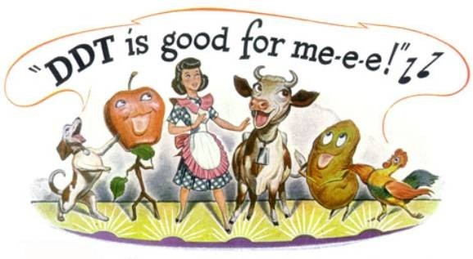
Chlorované pesticidy

Slide 21
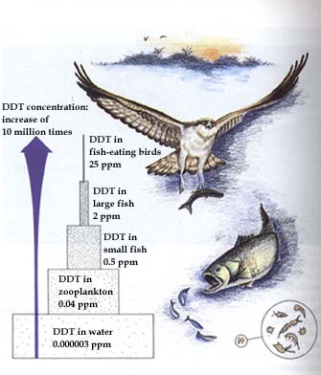
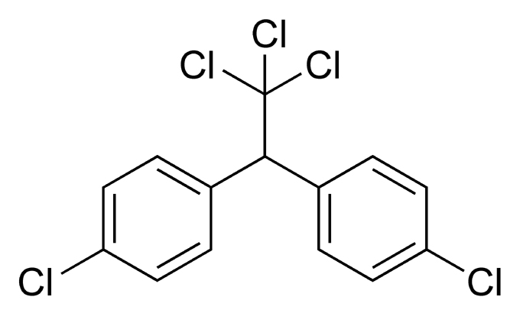
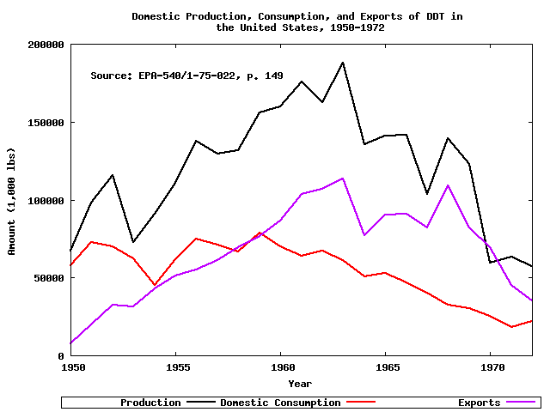
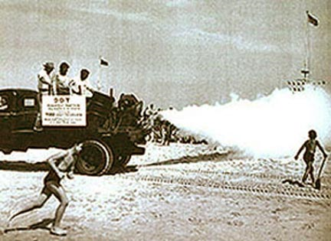
DDT

Slide 22
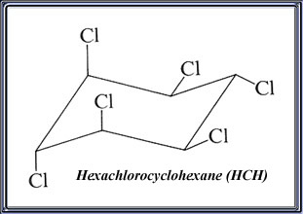
HCH (lindan)
Technický lindan je tvořen zejména gama-isomerem hexachlorocyclohexanu, HCH (99%). Pět ostatních isomerů se v technickém lindanu opět vyskytuje, nemsají však insekticidní účinek.

Slide 23
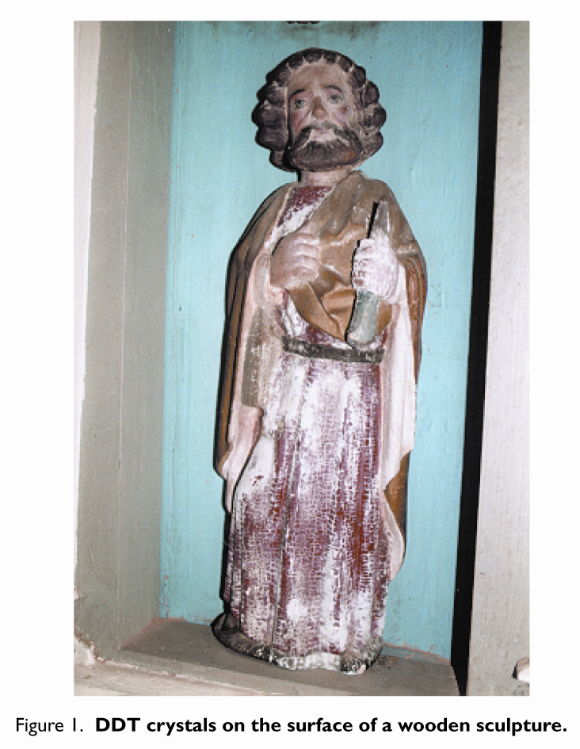
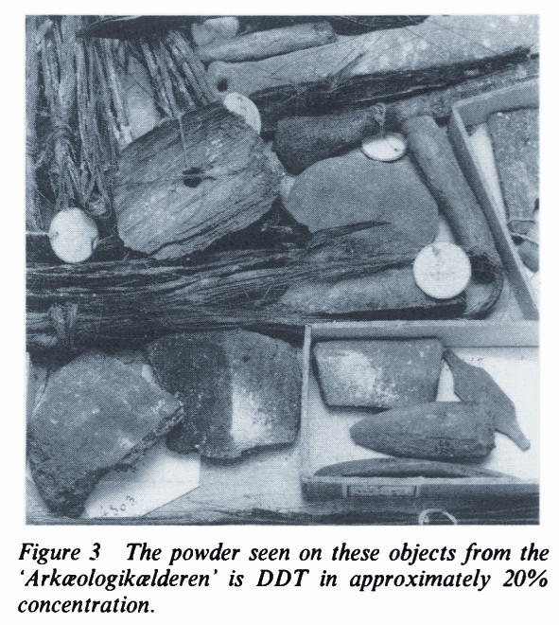

Slide 24
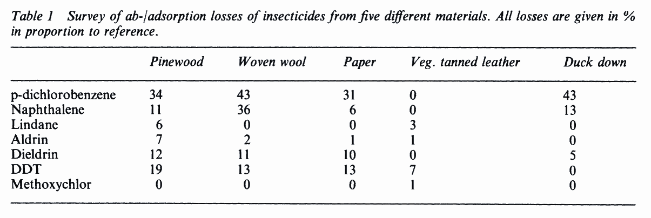
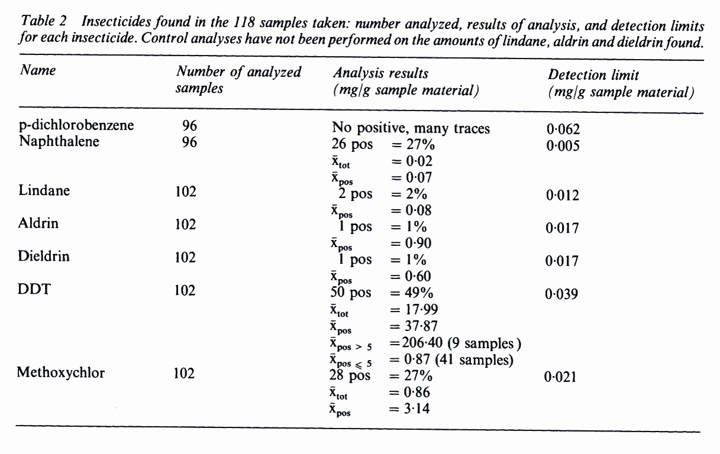
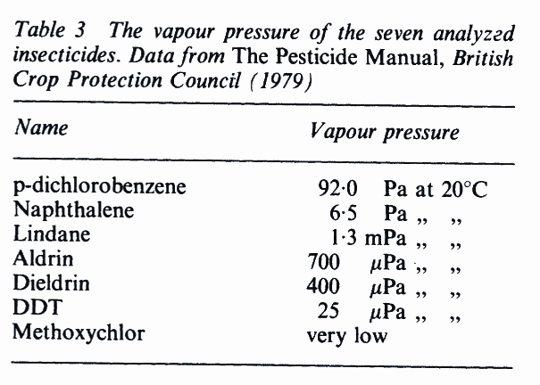
Chlorované látky a muzejní exponáty

Slide 25
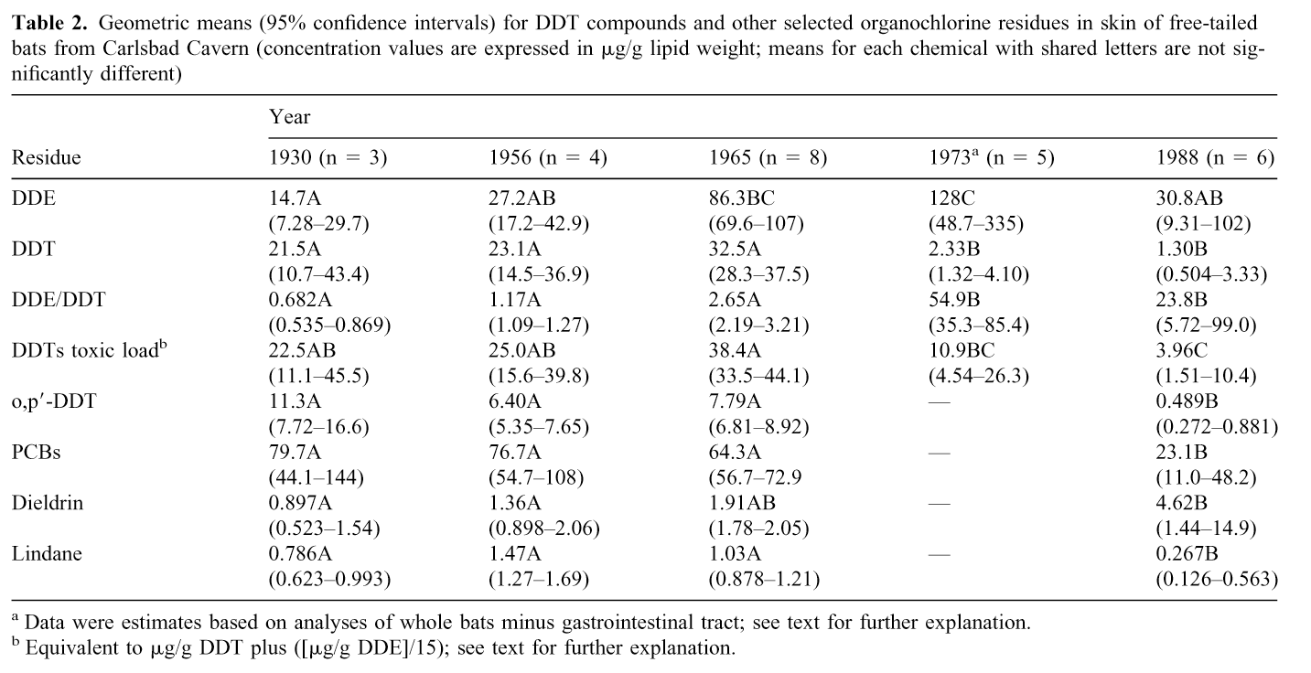
Chlorovaná látky v muzejních exponátech

Slide 26
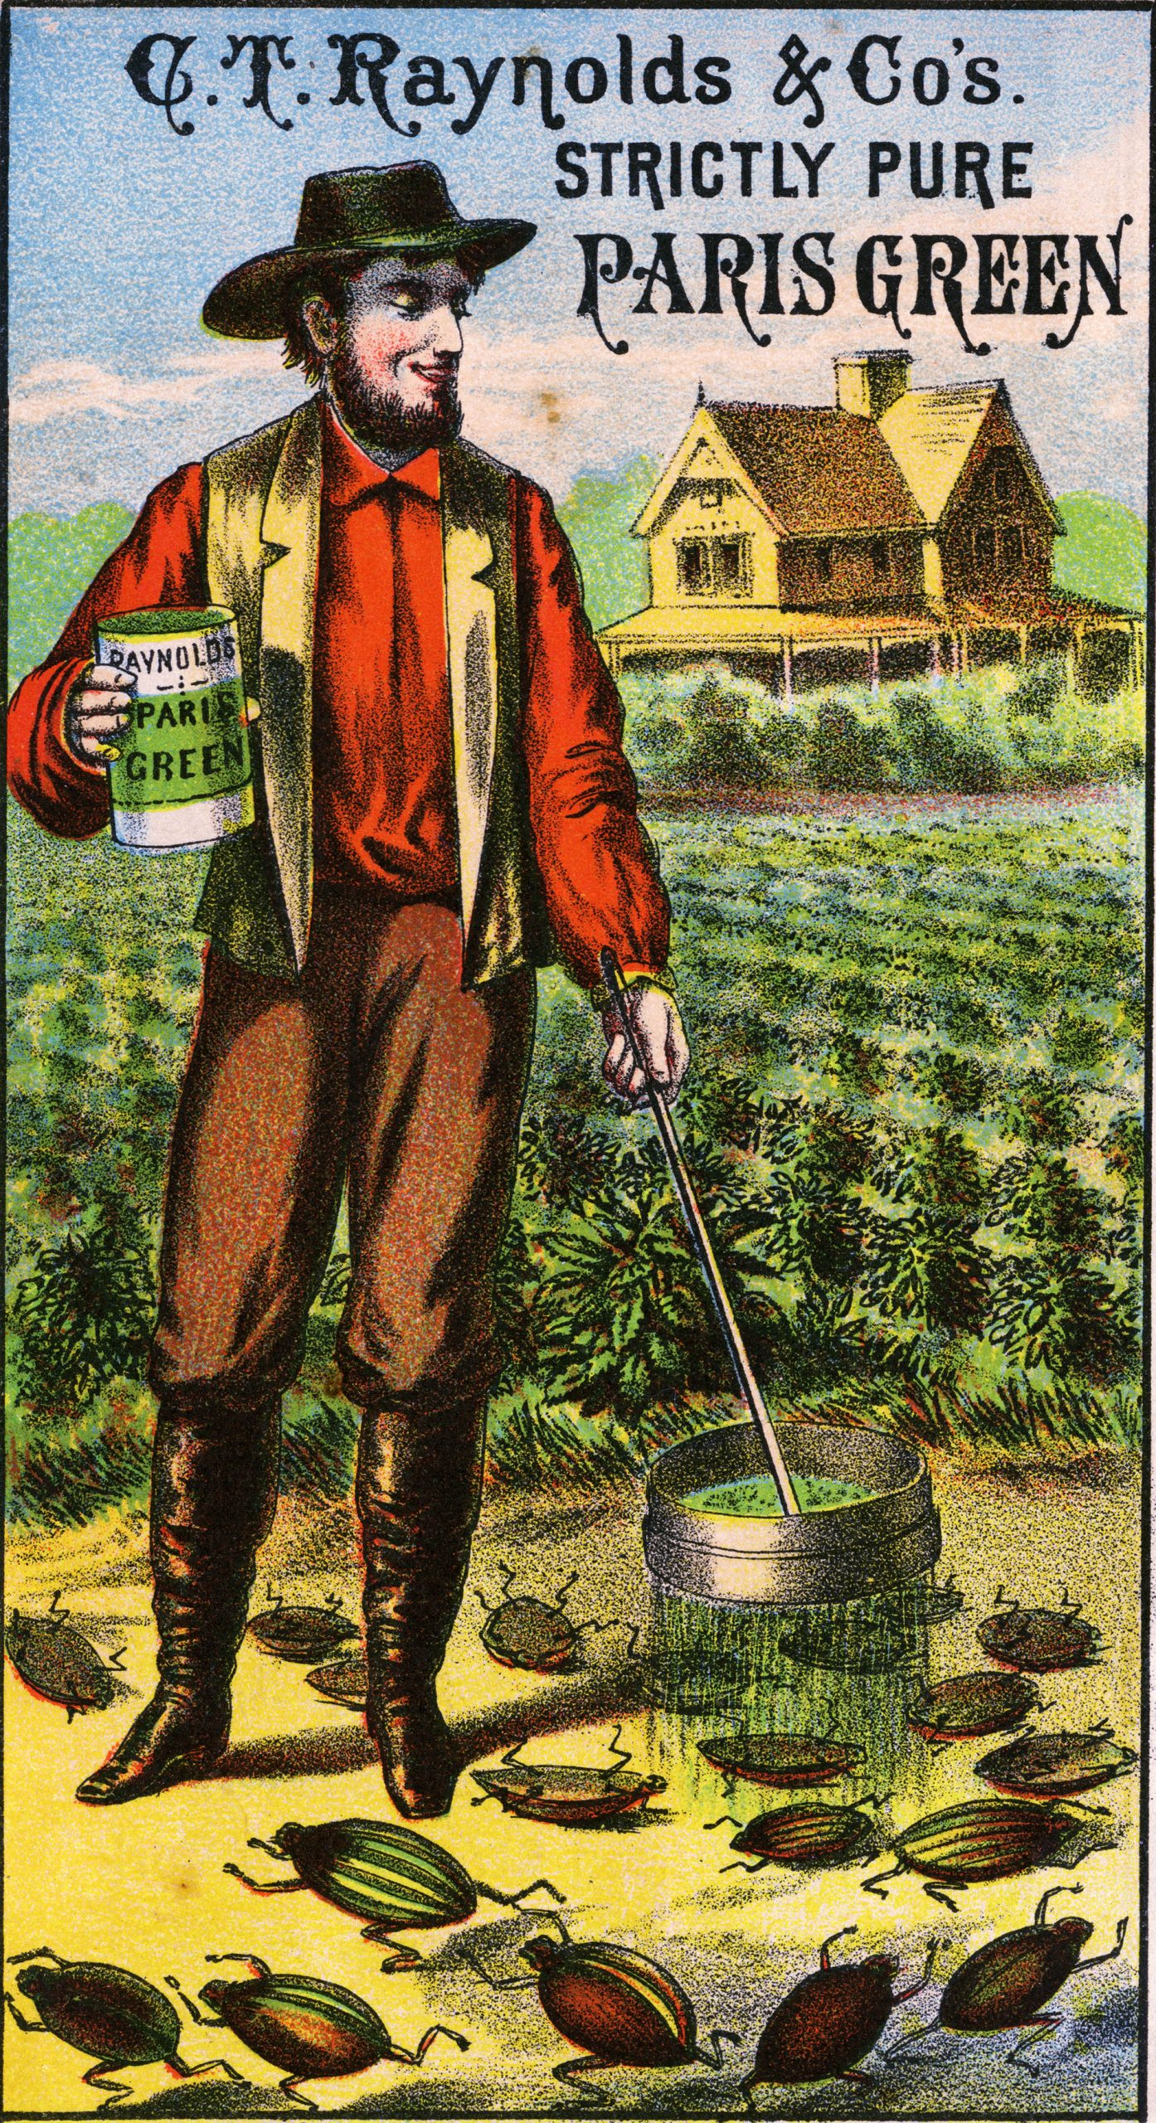
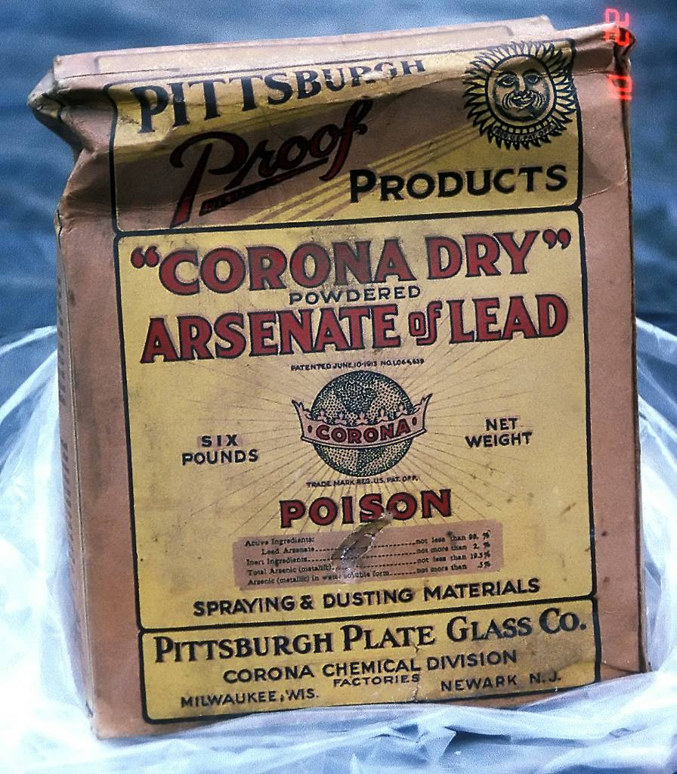
Arsen
se používal jako pesticid především k ochraně dřeva před hnilobou a rozkladem. V minulosti se arsen používal také v jedech na krysy, mravence a v přípravcích na hubení plevele.

Slide 27
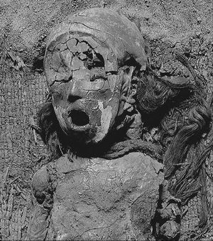

Arseniasis
Atacama (Sev. Chile)
38 – 220 ppm As ve vlasech
Mumie Chinchorro
7000 – 600 let
Chronická otrava arsenem způsobuje zdravotní problémy od předčasných porodů, porodů mrtvých dětí, kojenecké úmrtnosti, kožních poruch, zpomalení růstu, neurologických poruch a rakoviny až po rozštěp patra a rozštěp páteře.

Slide 28



Speciace arsenu

Slide 29



Simon Bolívar zemřel na chronickou otravu arzenem, která se dále komplikovala bronchiektáziemi a rakovinou plic. Kontakt s arzenem byl v důsledku pití kontaminované vody v Peru nebo v důsledku léčebného použití arzenu.
Napoleon Bonaparte trpěl chronickou otravou arzenem patrně v důsledku konraktu s tapetami obsahujícími barviva na bázi arsenu.
copper arsenite (Scheele’s green)
copper aceto arsenite (Emerald green)

Slide 30


Scheeleova zeleň je žlutozelený pigment s převažující složkou arsenitanu měďnatého. Ve skutečnosti skládá z mnoha různých sloučenin, např. CuO·As₂O₃, CuHAsO₃, Cu(AsO₃)₂·3H₂O, 3CuO·As₂O₃·2H₂O, CuAsO₂, Cu(AsO₂)₂ a 2CuO·As₂O₃·2H₂O.
Oproti pigmentům na bázi uhličitanu měďnatého je Scheeleova zeleň zářivější a stálejší. Vzhledem k obsahu mědi však měla tendenci časem blednout a za přítomnosti sirovodíku a sulfidů dokonce černat.
Scheeleova zeleň se v 19. století používala jako pigment pro barvení papíru a tapet, bavlněných a lněných tkanin, voskových svíček , dětských hraček a dokonce i cukrovinek. Ve 30. letech 20. století byla použita jako insekticid.

Slide 31

Svinibrodská (schweinfurtská) zeleň (triarsenitan-octan měďnatý; také Pařížská zeleň, Vídeňská zeleň, smaragdová zeleň) je vysoce toxický smaragdově zelený krystalický prášek. Používala se jako syntetické barvivo, rodenticid a insekticid.
Na počátku 20. století bylo hojně rozšířeno (zejména v Americe) použití směsi svinibrodské zeleně a hydrogenarseničnanu olovnatého jako insekticidu v jabloňových sadech. Ve 40. letech 20. století byla svinibrodská zeleň rozprašována z letadel na Sardinii a Korsice jako insekticid proti malárii. Byla též použita na hubení krys v pařížské kanalizaci, odtud též název Pařížská zeleň.
Pro zářivý zelený odstín, dobré krycí schopnosti, světelnou stálost a odolnost vůči povětrnostním podmínkám byla oblíbena u malířů, jako např. anglický krajinář William Turner, impresionisté Claude Monet a Auguste Renoir i postimpresionisté Paul Gauguin, Paul Cézanne a Vincent van Gogh.

Slide 32



V 19. století se zejména Scheeleova zeleň a později též svinibrodská (pařížská) zeleň používala k barvení látek na zeleno. Proto ve viktoriánské době řada žen (včetně švadlen) měla zdravotní problémy či dokonce umírala. K symptomům otravy patřily zelené ruce, žluté nehty a hluboké jizvy.

Slide 33


Oba pigmenty, Scheeleova i svinibrodská zeleň, byly hojně používány k výrobě tapet. Toxické sloučeniny arsenu se z nich mohly uvolňovat dvěma způsoby:
1. Nepatrné částečky pigmentu se mohly uvolnit do ovzduší (odkud mohly být absorbovány plícemi) a/nebo se stát se součástí prachu.
2. Působením vyšší teploty, vlhkosti a mikroorganismů (zejm. plísní), se z tapet uvolňují toxické plyny AsH₃ nebo As(CH₃)₃. As(CH₃)₃ je však velmi málo toxický a zřejmě tak nebyl zdrojem otrav.
Kulečníkový sál na zámku Krásný vrch (sev. úpatí Rychlebských hor) – tapety barvené Scheeleho zelení.

Slide 34


Hromadná otrava cukrovinkami v Bradfordu
Náhodná otrava arsenikem v Bradfordu v Yorkshire roku 1858. Z více než 200 intoxikovaných jich 20 zemřelo, ostatní měli vážné zdravotní problémy. Místo neškodného prášku zvaného „daft“ (směs drceného vápence a sádry) byl do cukroví omylem přidán arsenik. Obě bílé práškovité látky byly skladovány vedle sebe v nedostatečně označených nádobách.

